Slide 1
§9．2 初等积分法
分离变量的方程
可化为变量分离的几类方程
一阶线性微分方程
全微分方程与积分因子
可降阶的二阶微分方程

Slide 2
可分离变量的微分方程
观察与分析：
1．求微分方程y′=2x的通解．
把方程两边积分，得
y=x² +C，
这就是方程的通解
这里积分后不再加任意常数．

Slide 3
可分离变量的微分方程
观察与分析：
2．求微分方程y′=2xy² 的通解．
接积分不能求出通解．

Slide 4
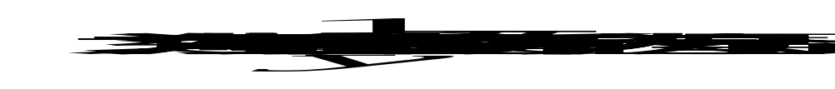
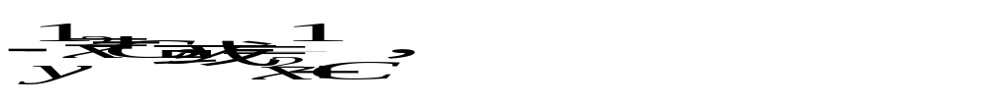
可分离变量的微分方程
观察与分析：
2．求微分方程y′=2xy² 的通解．
(y≠0)
容易验证, y≡0也是此方程的解,它不包含在通解里.
一般地，如果一阶微分方程y′=ϕ(x, y)能写成
g(y)dy=f(x)dx
形式，则两边积分可得一个不含未知函数的导数的方程
G(y)=F(x)+C，
由方程G(y)=F(x)+C所确定的隐函数就是原方程的通解．
这样的方程就称为可分离变量的微分方程．

Slide 5
如果一阶微分方程 y′=ϕ (x, y)右端的函数ϕ (x, y)可表示为
ϕ (x, y)=f(x) g(y)
则此微分方程是可分离变量方程.
对称形式的一阶微分方程：
一阶微分方程有时也写成如下对称形式：
P(x，y)dx+Q(x，y)dy=0
在这种方程中，变量x与y 是对称的．就是说既可把x看作自变量、
y看作未知函数，又可把y看作自变量、x看作未知函数．
如果一个对称形式一阶微分方程有
P(x,y) =f₁(x)g₁(y), Q(x,y) =f₂(x)g₁(y),
的形式，那么原方程就是一个可分离变量的微分方程．

Slide 6
可分离变量的微分方程的解法：
第一步 分离变量，将方程y′=ϕ(x, y)写成
g(y)dy =f(x)dx
的形式；
第二步 两端积分
设积分后得
G(y)=F(x)+C；
第三步 求出由方程G(y)=F(x)+C所确定的隐函数y=Φ(x,C)或
x=Ψ(y ,C)．
以上G(y)=F(x)+C ，y=Φ(x,C)或x=Ψ(y,C)都是方程的通解，其
中 G(y)=F(x)+C称为隐式（通）解．
注:分离变量时要注意讨论分母为零的情形.

Slide 7
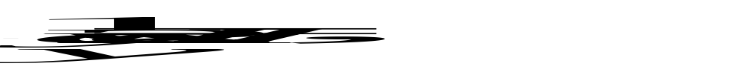
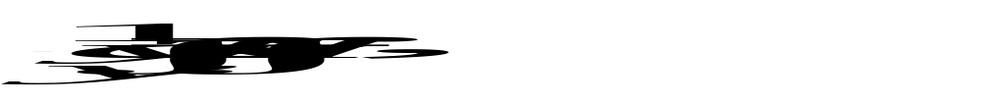
解 此方程为可分离变量方程，当 y≠0时,分离变量后得
两边积分得
即 ln|y|=x²+C ₁，
因此方程的通解为

Slide 8
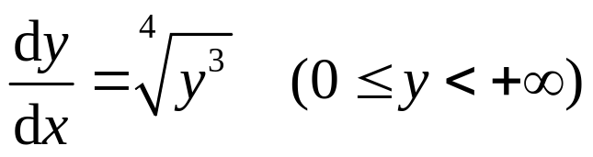
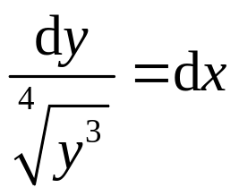
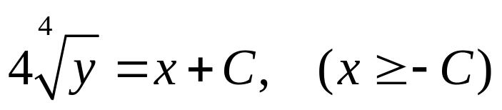
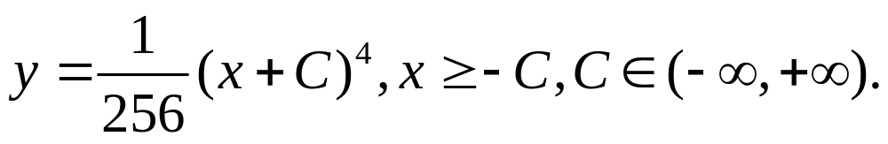
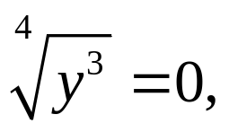
例3. 求
的全部解,并作积分曲线的图形.
解: 当y≠0时,分离变量,得
y
.P
两边积分得
Q
故方程的通解为
O －C x
又当y =0时 故y≡0 也是方程的一个解,显然它不在通解里.
方程的积分曲线如图.
注:过点P的积分曲线唯一,过点Q有两条!

Slide 9
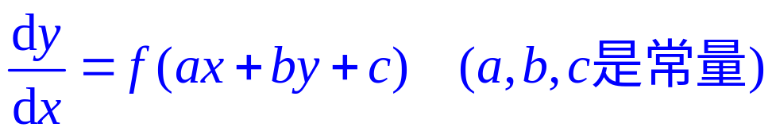
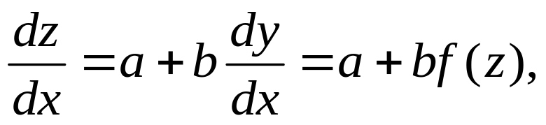
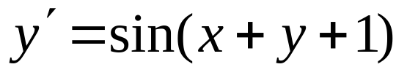


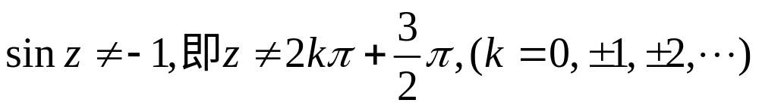
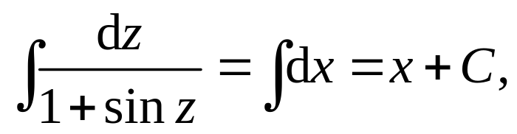
2. 可化为变量分离方程的几类方程
(1) 形如
的方程
解法: 令z = ax+by+c,即得
这是一个关于新变量z的变量分离方程.
例6: 求 的全部解.
解: 令 则
当
时,分离变量并积分,得

Slide 10
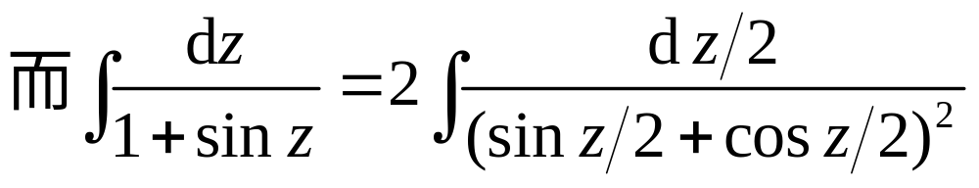
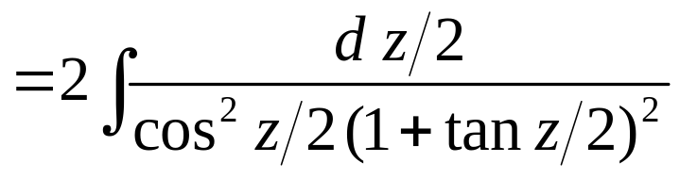
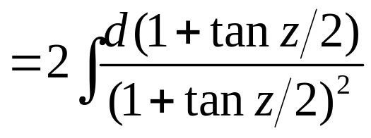
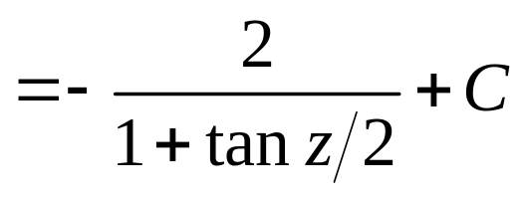
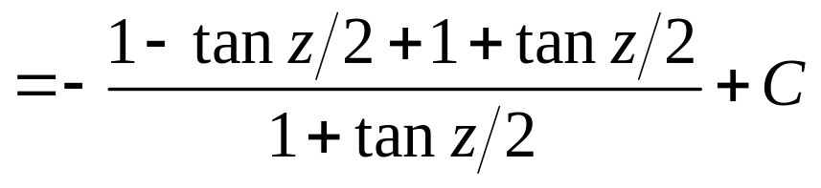
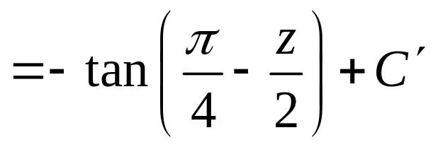
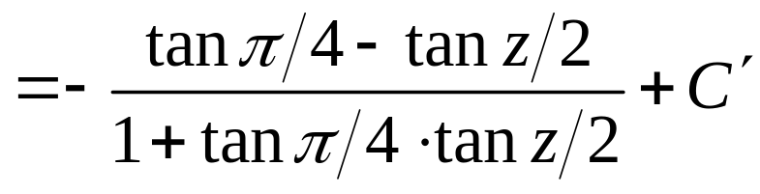
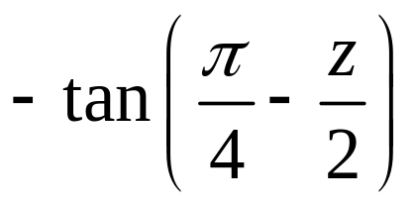
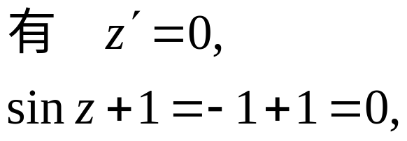

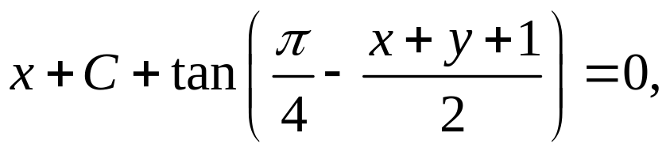
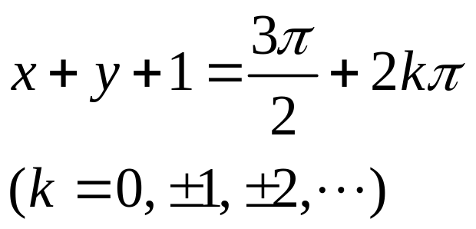
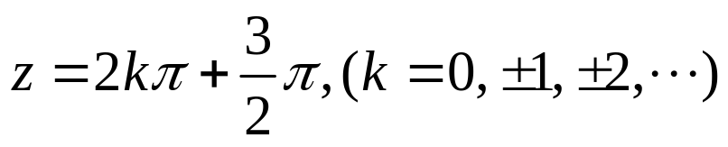
于是得
换回原变量,得方程的通积分为
从而方程还有特解
又易验证

Slide 11
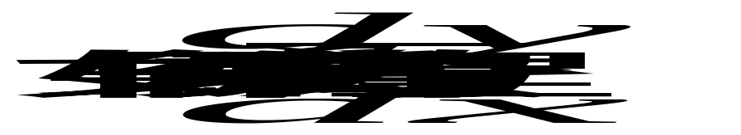

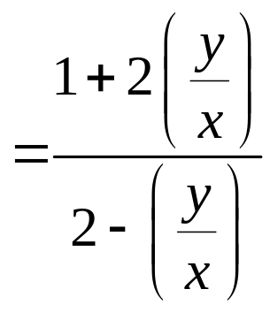
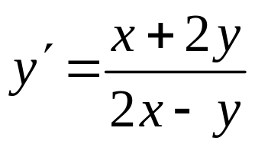
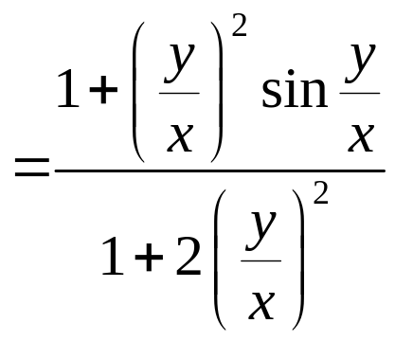
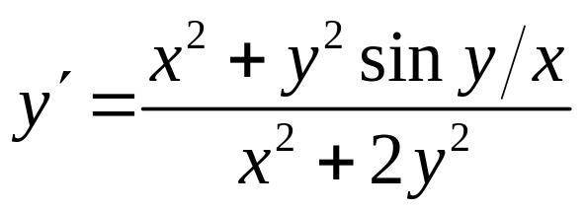
(2) 齐次(函数)方程
齐次(函数)方程：
齐次(函数)方程．
f (x,y)称为齐
次函数.
f (x,y)为齐次函数的充要条件为：
对任意 t≠0,有
例如

Slide 12




齐次(函数)方程的解法：化为变量分离方程
分离变量，得
两端积分，得
得所给齐次方程的通解．

Slide 13
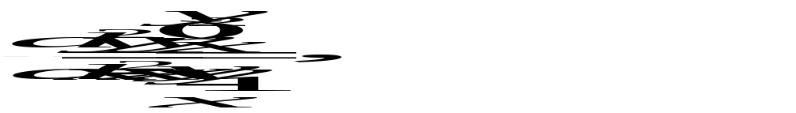
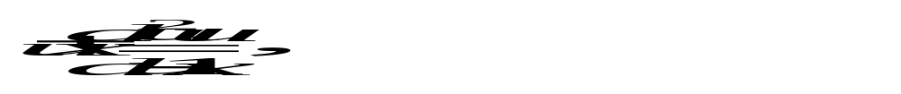
7
分离变量，得
解 原方程可写成
两边积分，得
u−ln|u|+C=ln|x|，
或写成 ln|xu|=u+C．
因此原方程是齐次函数方程．
方程的通解

Slide 14
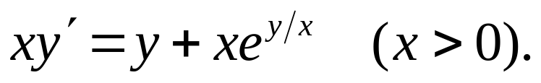
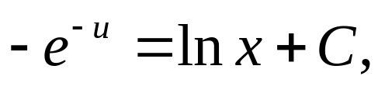
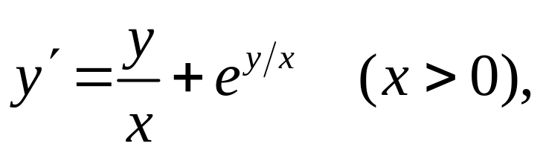


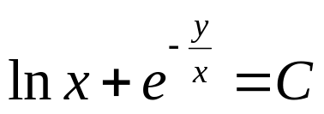

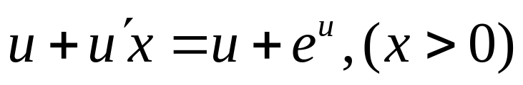
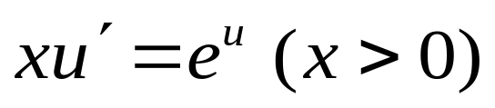
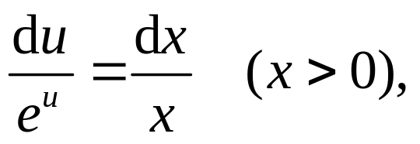
例8.求解方程
两端分别积分，得
解： 方程可变形为
其中C为任意常数，故
令
即
于是
代入原方程，得
是原方程的通积分。
也即
分离变量，得

Slide 15
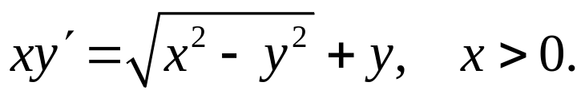
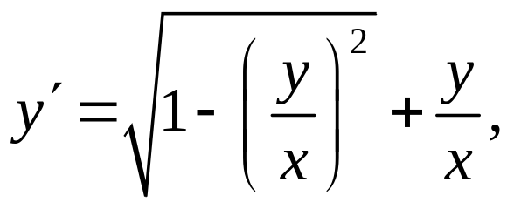

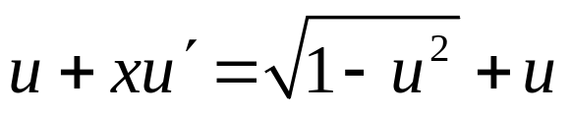
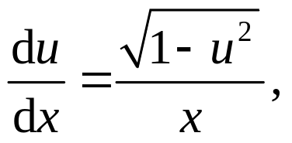
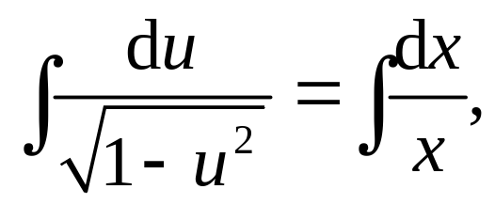
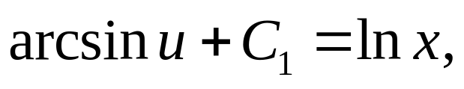
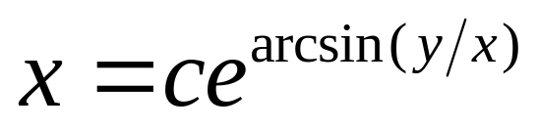
例9. 求解方程
解: 方程可改写为
令 则得
通解
即
当u≠±1时,分离变量,再两边积分,有
奇解
即
而u =±1即 y =±x显然也是方程的解,故方程的全部解为
及 y =±x.

Slide 16
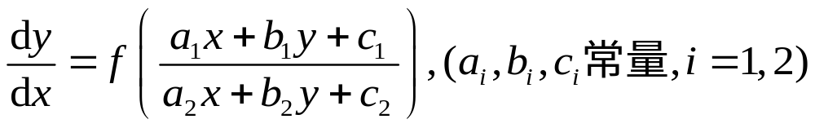

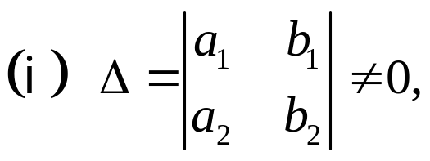
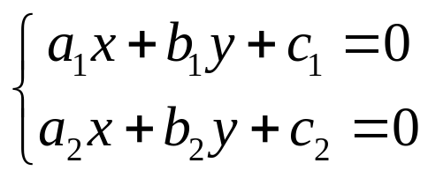




(3) 形如
的方程.
即
于是

Slide 17








这是一个变量分离方程.
这也是一个变量分离方程.
从而归结为情形(1).
结论:形如
的方程总能化为变量分离方程.

Slide 18






例11. 求解方程
解: 这里分子分母的变量系数成比例,故令 z = 2x+y ,则
分离变量并积分,得
注:此题中, z =1
即等价于C=0,因此
包含在通解里.
代回原变量,的方程的通积分为
其中C为任意常数.

Slide 19
















例12. 求解
解:
令
令
得
再令 v＝t u , 得
积分得
代回原变量, 得原方程的通解:
得 C = 1 ,
故所求特解为

Slide 20
作业
习题9.2
1. (6)(7)(8)(9)(10)
2. (2)(3)

Slide 21

3. 一阶线性微分方程
线性方程：
下列方程中哪些是一阶线性方程？
形如
的方程叫做一阶线性微分方程．
如果Q(x)≡0 ，则方程称为一
阶齐次线性方程，否则方程称为
一阶非齐次线性方程．
方程
叫做对应于非齐次线性方程
答(1)(5)(6)
的齐次线性方程．

Slide 22



齐次线性方程的解法：
是变量可分离方程．分离变量得
解 这是齐次线性方程，分
离变量得
两边积分，得
两边积分得
ln|y|=ln|x−2|+lnC，
方程的通解为
y=C(x−2)．
这就是齐次线性方程和通解
（积分中不再加任意常数）．

Slide 23
非齐次线性方程的解法(常数变易法)：
将齐次线性方程通解中的常数换成 x 的未知函数u(x)，把
设想成非齐次线性方程的通解．代入非齐次线性方程求得
对应齐次线性
方程的通解
于是非齐次线性方程的通解为
非齐次线性
方程的特解

Slide 24




非齐次线性
方程的特解
再求所给方程的通解．
把C换成u，即令y=u(x+1)²，
代入所给非齐次线性方程，得
解 这是非齐次线性方程．
先求对应的齐次线性方程
的通解．
分离变量得
齐次线性方
程的通解
再把上式代入y=u(x+1)²中，即得
所求方程的通解为
两边积分得
ln y=2ln (x+1)+ln C，
齐次线性方程的通解为
y=C(x+1)²．

Slide 25






本题也可直接利用通解公式
直接得出结果.此时

Slide 26







伯努利方程
α=0,为一阶线性方程;
伯努利方程：
α=1,为变量分离方程;
方程
伯努利方程的解法：
以y^{α}除方程的两边，得
叫做伯努利方程．
下列方程中那些是伯努利方程？
令z =y^{1−α} ，上式为
得线性方程
解此关于z的方程,再代回y即可.
答:(2)(3)(4)

Slide 27

解 以y²除方程的两端，得
以y⁻¹代z ，得所求方程的通解为
令z=y⁻¹，则上述方程成为
这是一个线性方程，它的通解为

Slide 28


经过变量代换，某些方程可以化为变量可分离的方程，或化
为已知其求解方法的方程．
注:本题也可变为
解 令x+y=u，则原方程化为
这是一个以y为自变量,
关于函数x的一阶线性方程
两端积分得 u−ln |u+1|=x+C．
以u=x+y代入上式，得
y−ln |x+y+1|+C，
或 x=C ₁e^{y} −y−1 (C ₁= ±e ^{−C} )．

Slide 29
作业
习题9.2
3. (1)(3)
4. (2)(4)
5. (2)(3)

